Slide 1
Особенности архитектуры Zynq-7000
Extensible Processing Platform (EPP).
Extensible - растяжимый, эластичный.
Архитектура Zynq-7000 включает две секции:
процессорная система (processing system, PS),
программируемая логика (programmable logic, PL).
Два процессора ARM Cortex™-A9.
Архитектура ARMv7.
Z-7010 и Z-7020 - на основе Artix,
Z-7030 and Z-7045 - на основе Kintex.

Slide 2
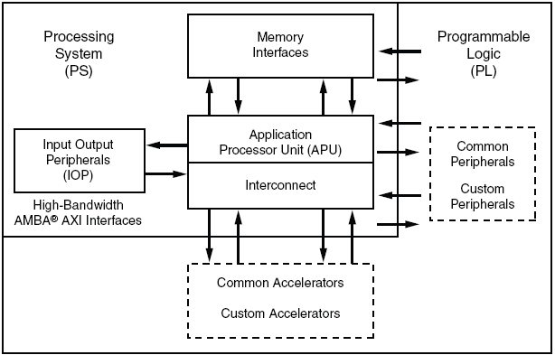
Zynq-7000 Обобщенная схема

Slide 3
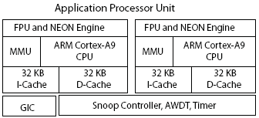
Центральный процессорный блок Zynq-7000
NEON - SIMD media processing engine
MMU - memory management unit
GIC - Generic Interrupt Controller

Slide 4
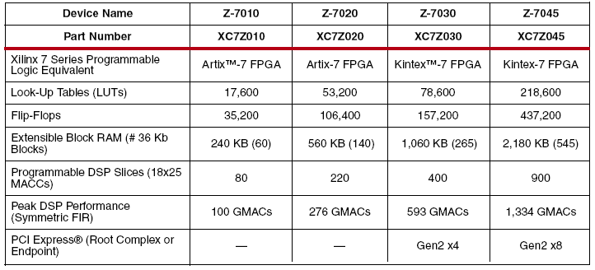
Микросхемы Zynq-7000

Slide 5
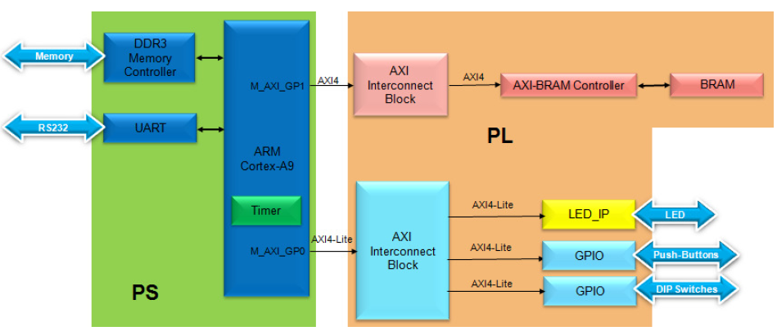
Типовая структура

Slide 6
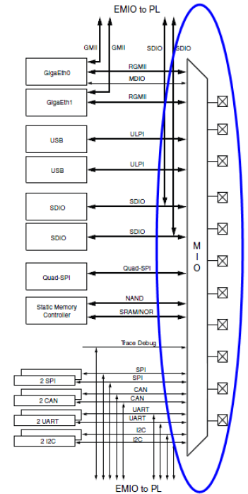
PS-периферия
MIO - multiplexed I/O,
EMIO - extended multiplexed
I/O interface.

Slide 7
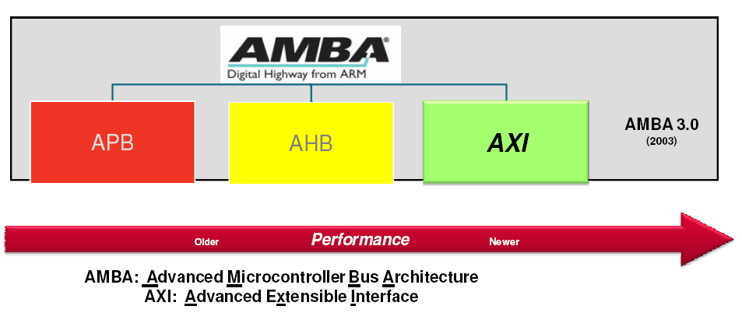
Интерфейс AXI

Slide 8
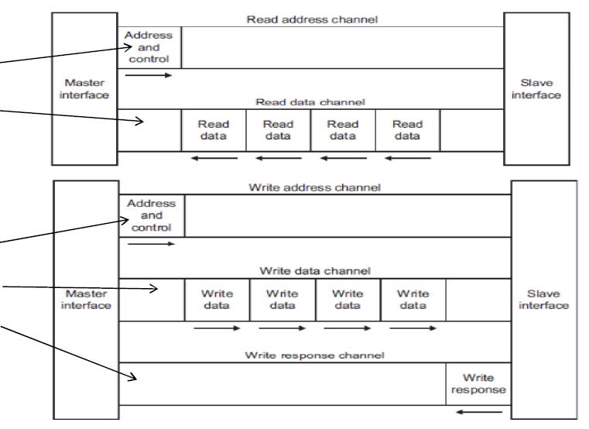
Работа с памятью
Адрес Данные
Адрес Данные
Ответ

Slide 9
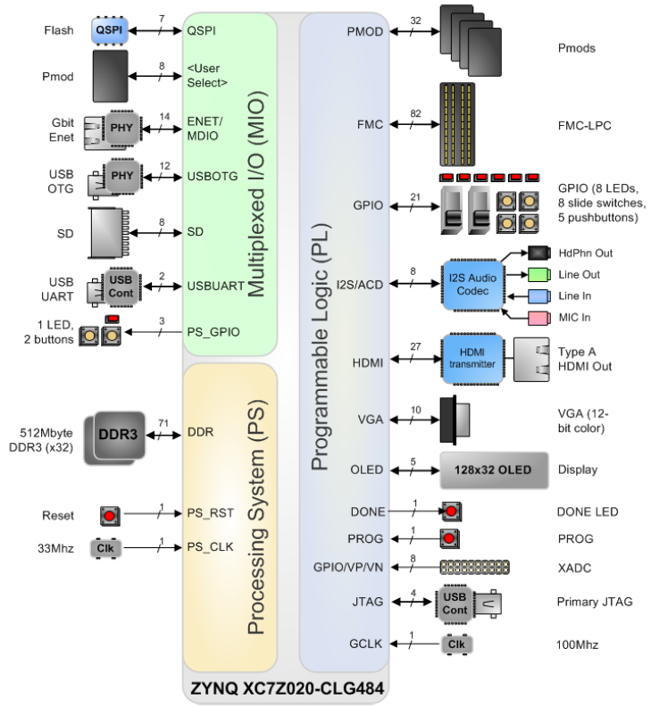
Структура zedboard

Slide 10
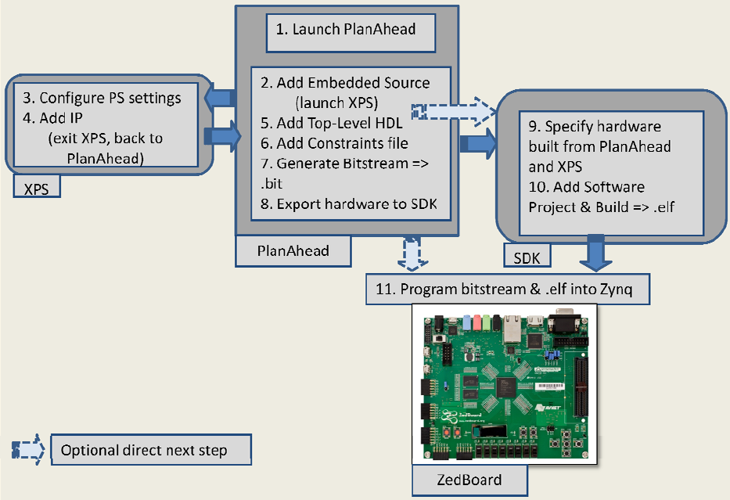
Проектирование в PlanAhead

Slide 11
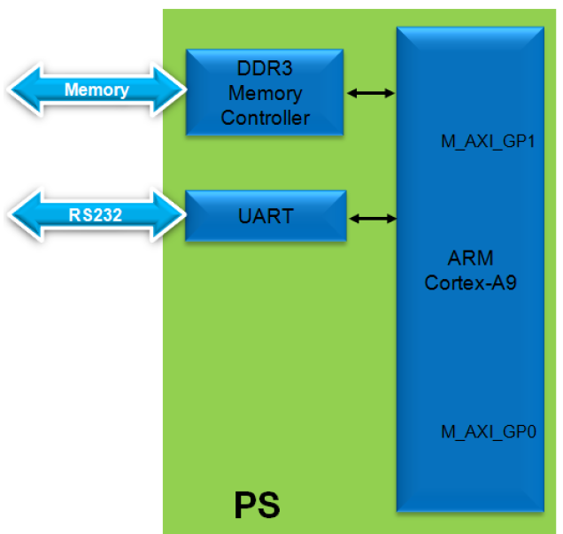
Исполь-зуется только PS

Slide 12
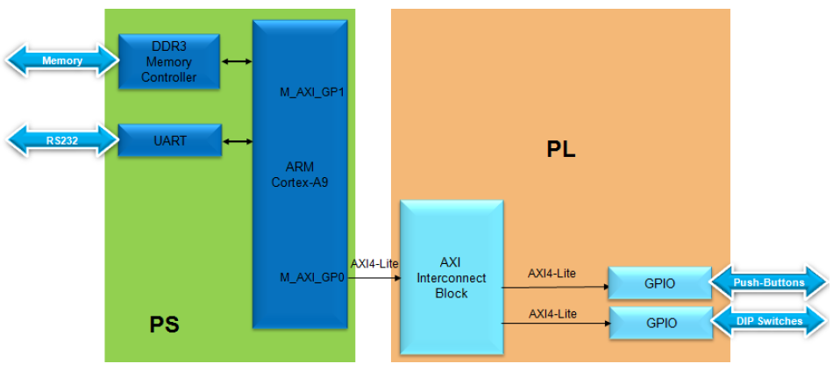
Добавление блоков в PL

Slide 13
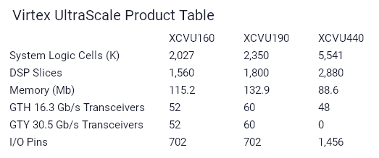
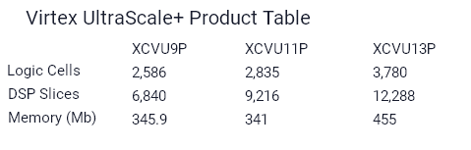
ПЛИС UltraScale фирмы Xilinx

Slide 14
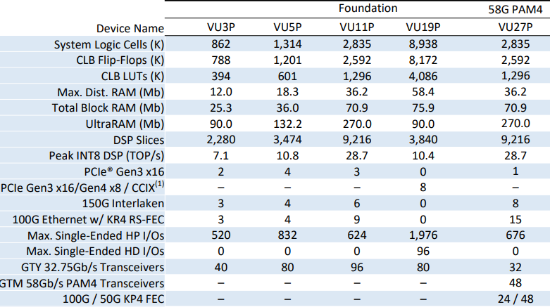
ПЛИС Virtex UltraScale+ фирмы Xilinx

Slide 15
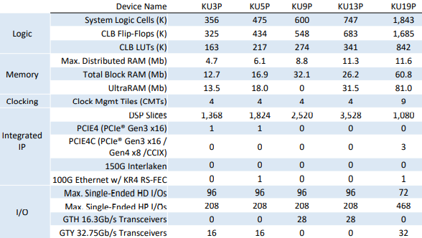
ПЛИС Kintex UltraScale+ фирмы Xilinx

Slide 16
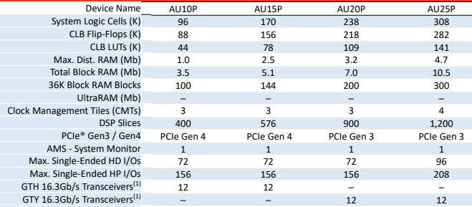
ПЛИС Artix UltraScale+ фирмы Xilinx

Slide 17
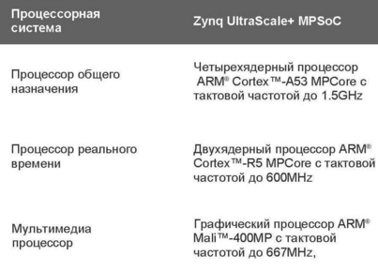
Семейство Zynq UltraScale+

Slide 18
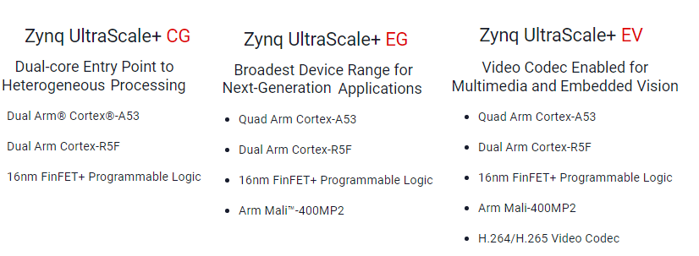
Системы на кристалле UltraScale+ фирмы Xilinx

Slide 19
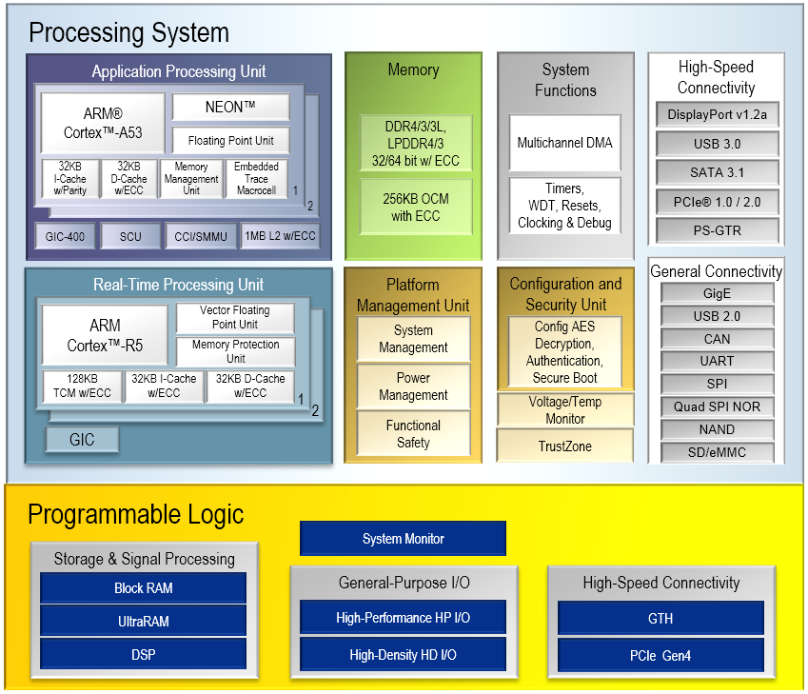
Системы на кристалле Zynq UltraScale+ GC

Slide 20
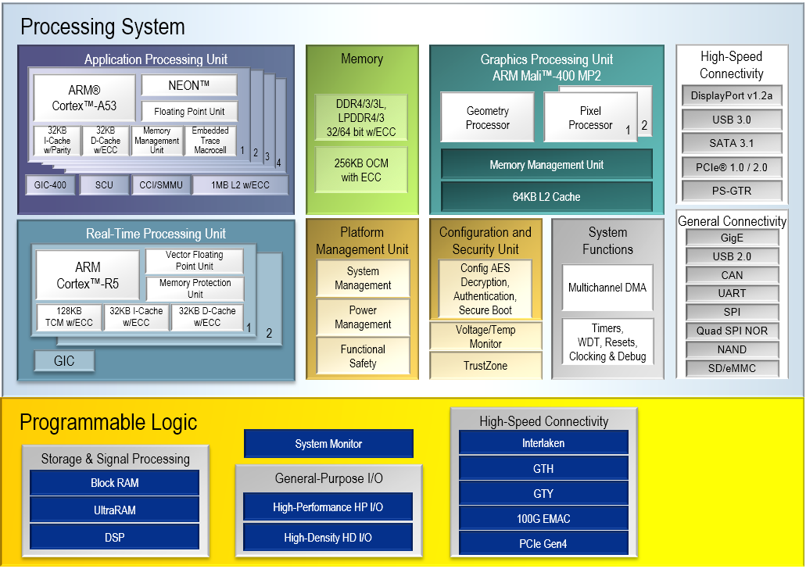
Системы на кристалле Zynq UltraScale+ EG

Slide 21
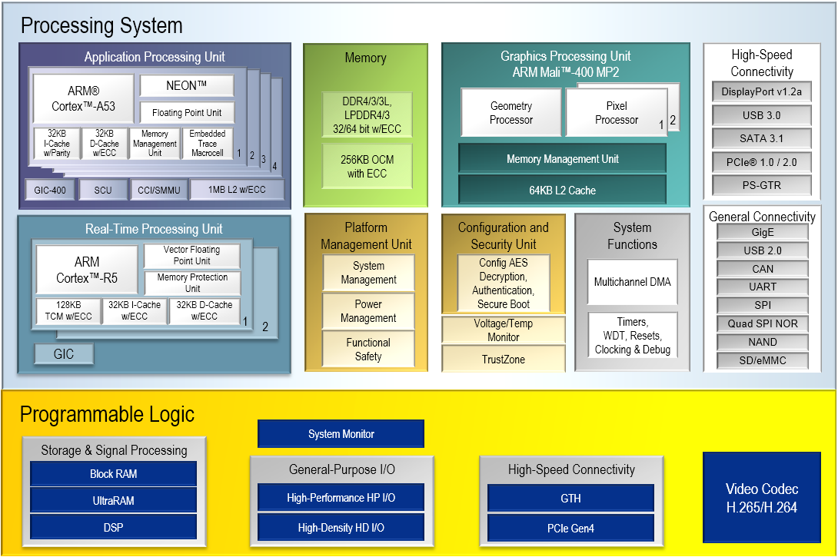
Системы на кристалле Zynq UltraScale+ EV

Slide 22
Системa Versal
VERSAL – это гетерогенная платформа для ускорения вычислений, которая известна также под названием ACAP – Adaptive Compute Acceleration Platform – адаптивная платформа ускорения вычислений любых приложений, объединяющая в себе одновременно несколько различных механизмов.
Состав.
Модули скалярных вычислений (Scalar Processing Engines) – это процессор приложений ARM Cortex-А72, процессор реального времени ARM Cortex-R5 и специализированный контроллер управления. платформой (platform management controller).
Модули адаптируемых аппаратных средств (Adaptable Hardware Engines) – поле FPGA.
Модули векторной обработки (Intelligent Engines) – поле операций умножения с плавающей запятой (DSP Engines).

Slide 23
Системa Versal (2)
Интегрированные интерфейсы хост-систем: PCIe Gen4x16, интегрированный модуль AXI-DMA, CCIX для ускорения решения задач, возлагаемых на серверные центральные процессоры (CPU – central processing unit).
Интегрированные контроллеры внешней памяти.
Высокоскоростные протоколы передачи данных 100 Гбит/c Multirate Ethernet, 600 Гбит/с Ethernet и Interlaken, 600 Гбит/c Cryptographic Engines (AES/IPSEC/MACSEC).
Интегрированные радиочастотные блоки – multi-GSPS RF-ADC/DAC нового поколения, DDC/DUC, SD-FEC для 5G и DOCSIS.
Программируемые блоки ввода/вывода.
Сеть-на-кристалле (NoC – Network-on-Chip) для обмена данными между различными частями микросхемы с пропускной способностью в несколько Тбит/с.

Slide 24
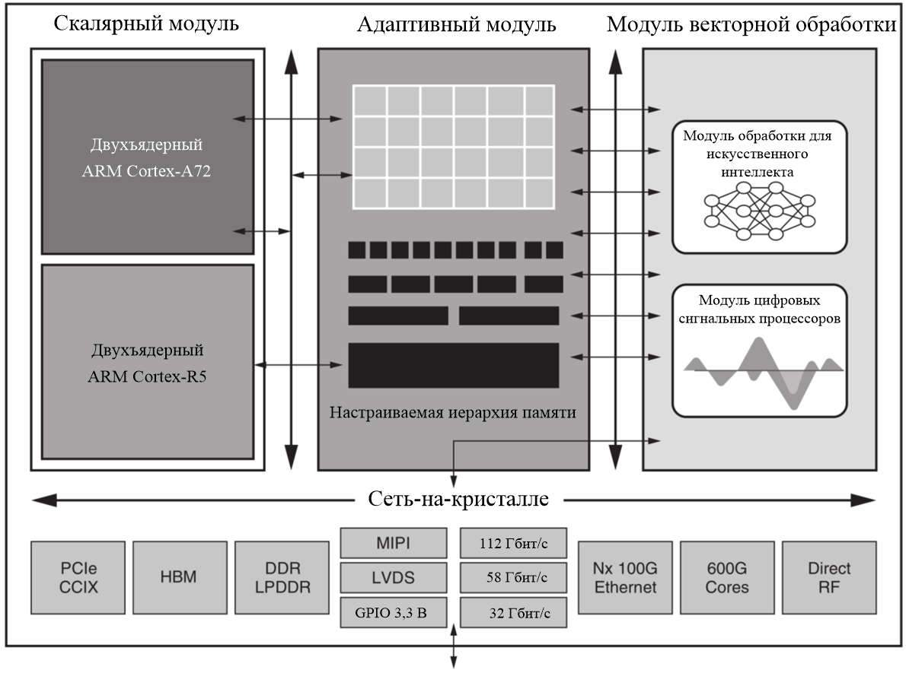
Системa Versal

Slide 25
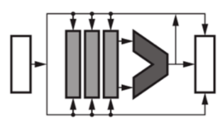
Системa Versal. Скалярные вычисления.
Скалярные вычислительные элементы (CPU): эффективны для решения комплексных алгоритмов и последовательных задач принятия решений, но имеют ограниченный прирост производительности при масштабировании системы.
Скалярная система построена на основе двухъядерного процессора ARM Cortex-A72, имеющего в 2 раза большую производительность на ядро, по сравнению с ARM Cortex-A53, используемого в кристаллах предыдущего поколения Xilinx.
.
Сертифицированные процессоры Cortex R5 из семейства UltraScale+™ перенесены на 7 нм техпроцесс с дополнительным уровнем безопасности и подходят для ответственных (safety) приложений

Slide 26
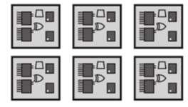
Системa Versal. Программируемая логика.
Программируемая логика (FPGA): может быть сконфигурирована для решения конкретной задачи, что делает её наилучшим решением в приложениях, где критичным является задержка вычислений (например, системы помощи водителю). Однако традиционно узким местом таких систем является время необходимое для компиляции и имплементации кода, которое обычно составляет несколько часов, в то время как для других рассматриваемых архитектур этот процесс занимает считанные минуты.

Slide 27
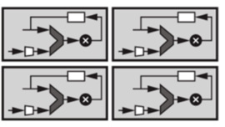
Системa Versal. Векторная обработка.
Элементы векторной обработки (DSP – digital signal processor, GPU – graphics processor unit): наиболее эффективны в случае возможности распараллеливания решаемой задачи – однако теряют в производительности из-за негибкой иерархии памяти, т.е. наиболее узким местом системы является обмен данными с внешней памятью.

Slide 28
The End

